Slide 1

Model dijela grada Zagreba temeljen na realnim podacima
ZAVRŠNI RAD br. 6647
Luka Mesarić Mentorica: prof. dr. sc. Željka Mihajlović
/Zavod za elektroniku, mikroelektroniku, računalne i inteligentne sustave
Zagreb, 7. srpnja 2020.

Slide 2
Sadržaj
Uvod
Korištene tehnologije i alati
Teren
Građevine
Stabla
Rezultati
Demonstracija

Slide 3
Uvod
Ulaz
Dijagonalni vrhovi pravokutnog područja
geografska širina i dužina
Faktor skaliranja visine terena
Opcionalno generiranje stabala
Izlaz
zgrade
stabla
teren
Trodimenzionalni model grada
omjer 1:1

Slide 4
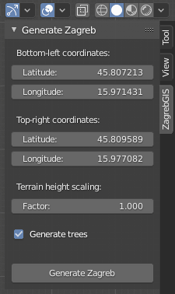
Korištene tehnologije i alati
Blender 2.82
programski dodatak (engl. add-on)
Python 3.7.4
Unreal Engine 4.22.3
Dodatne Python biblioteke
Requests: HTTP for Humans™
Pillow (Python Imaging Library)
pyproj
Korisničko sučelje dodatka

Slide 5
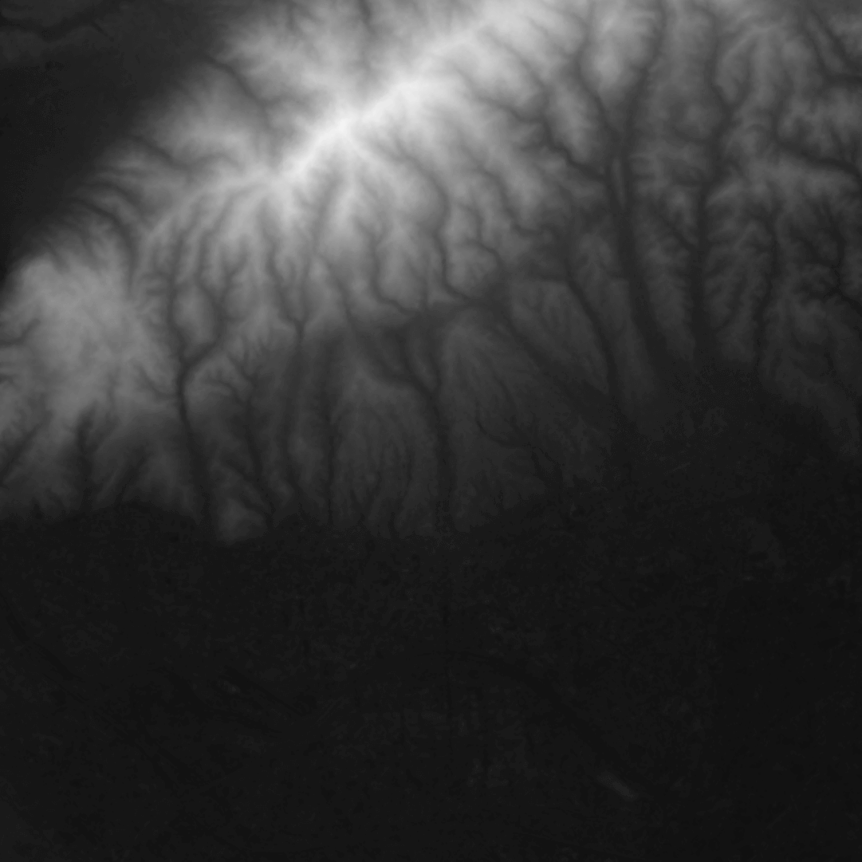
Teren
Visinska mapa (engl. heightmap)
visina određena vrijednošću slikovnih elemenata
terrain.party
Modifikator za premještanje vrhova (engl. displace modifier)
Modificirano dvodimenzionalno binarno pretraživanje
Visinska mapa Zagreba i Medvednice

Slide 6
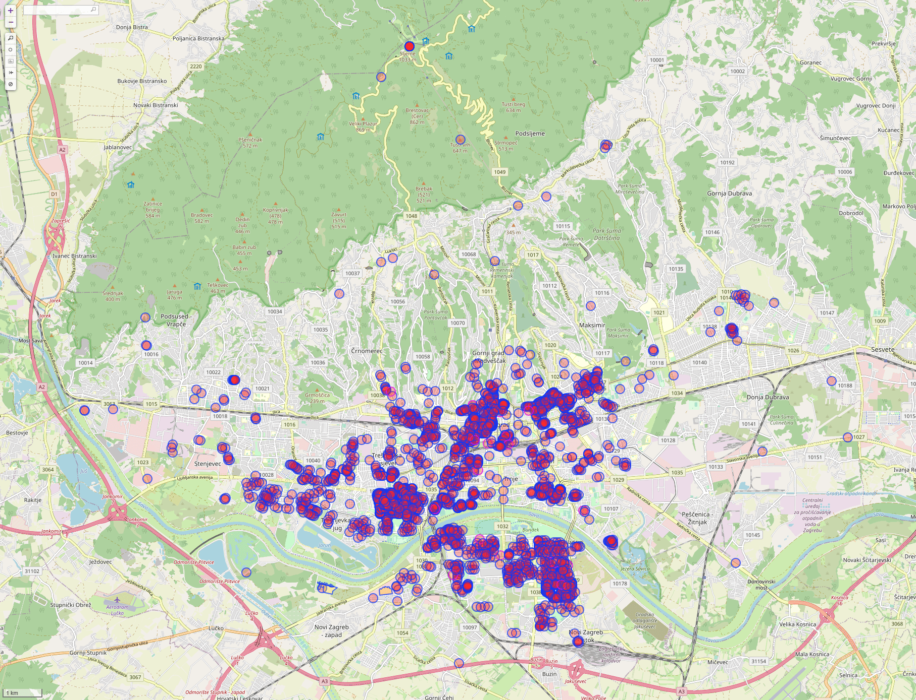
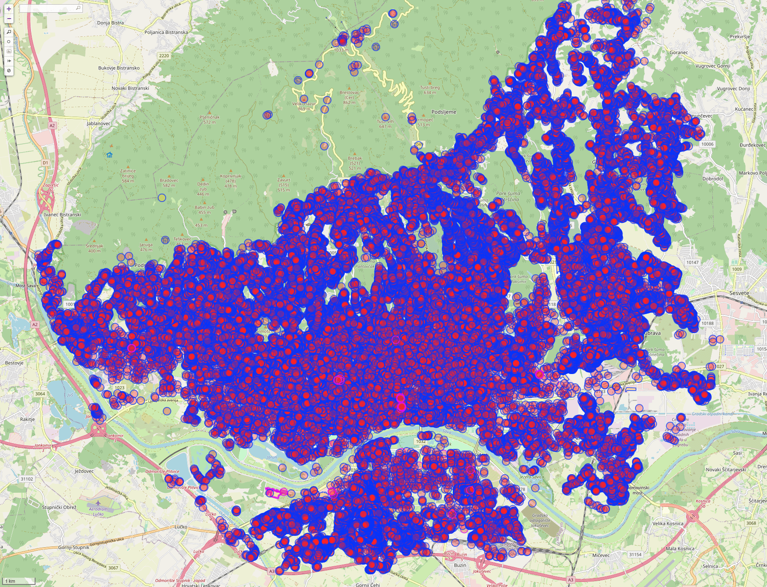
Građevine
OpenStreetMap (OSM)
Overpass API
JSON
čvorovi (engl. node)
putevi (engl. way)
relacije (engl. relation)
Rijetki podatci o visini (3,74%)
Građevine u Zagrebu za koje postoje podatci o visini
Sve građevine u Zagrebu

Slide 7
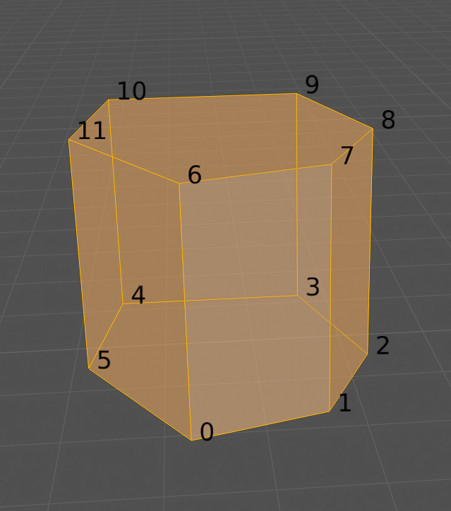
Građevine – modeliranje
Koordinate točaka baze
Visina zgrade
Ravan krov
Složene relacije
geometrija čvrstih tijela (CSG)
oduzimanje unutarnjih dijelova
Objekt stvoren samo iz točaka baze

Slide 8
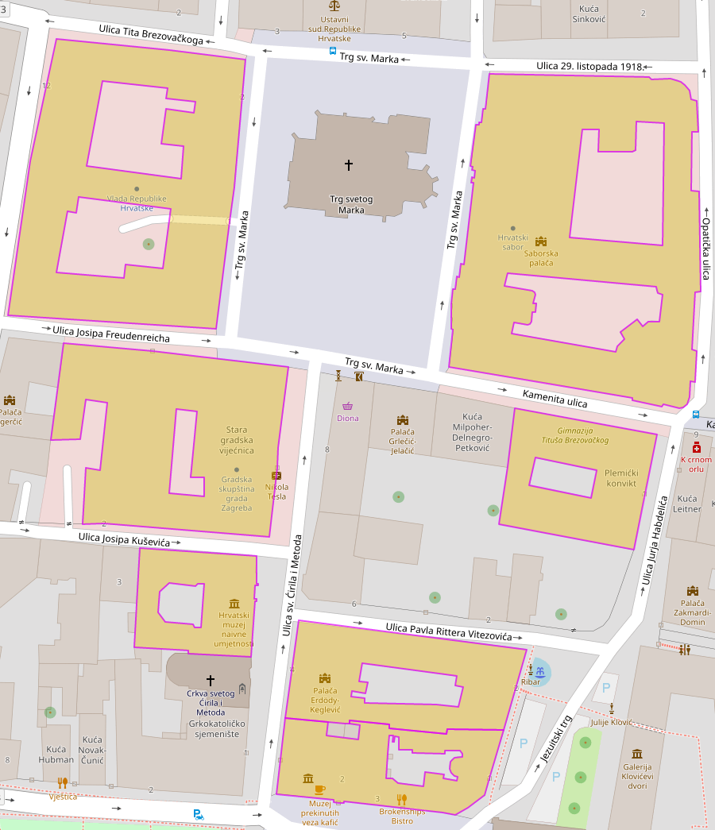
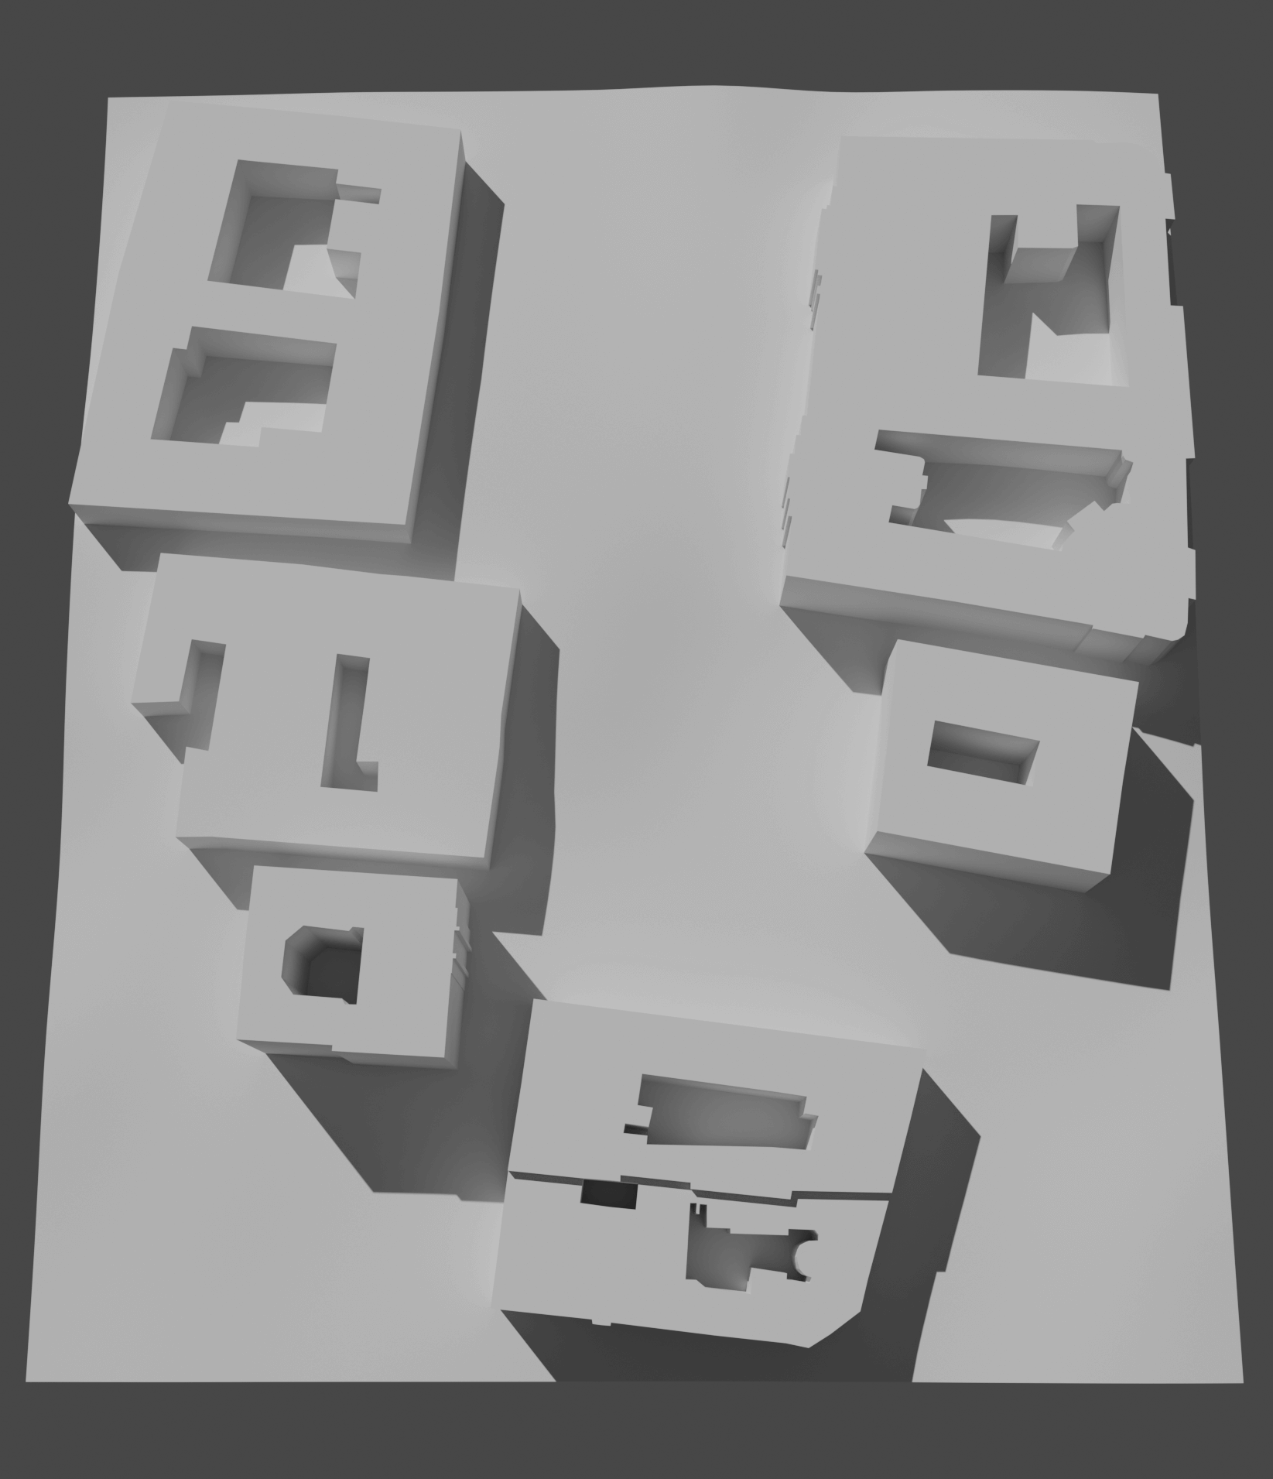
Primjer modeliranja relacija
Gornji Grad Trg svetoga Marka
Slika iz web sučelja Overpass Turbo
Generirani model dijela grada

Slide 9
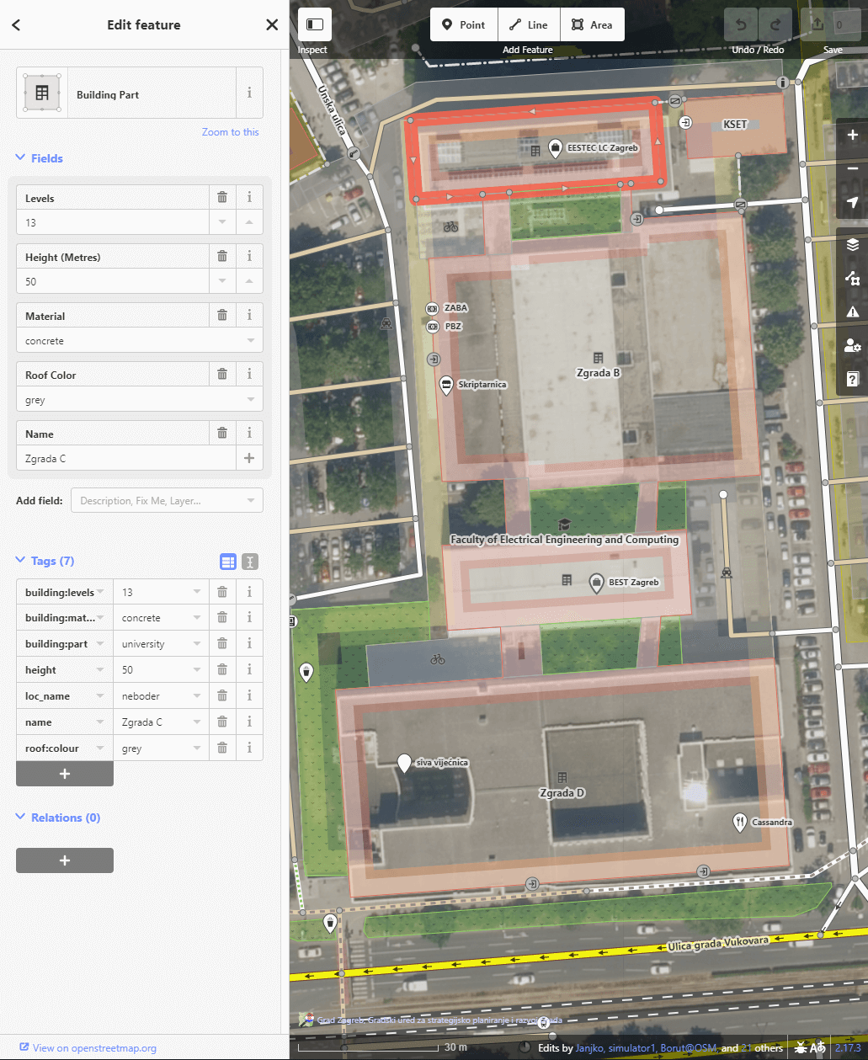
Uređivanje javno dostupnih podataka
Visina i broj etaža C zgrade
Broj etaža zgrada A, B i D
Visina i broj etaža šest hodnika
building:part=university

Slide 10
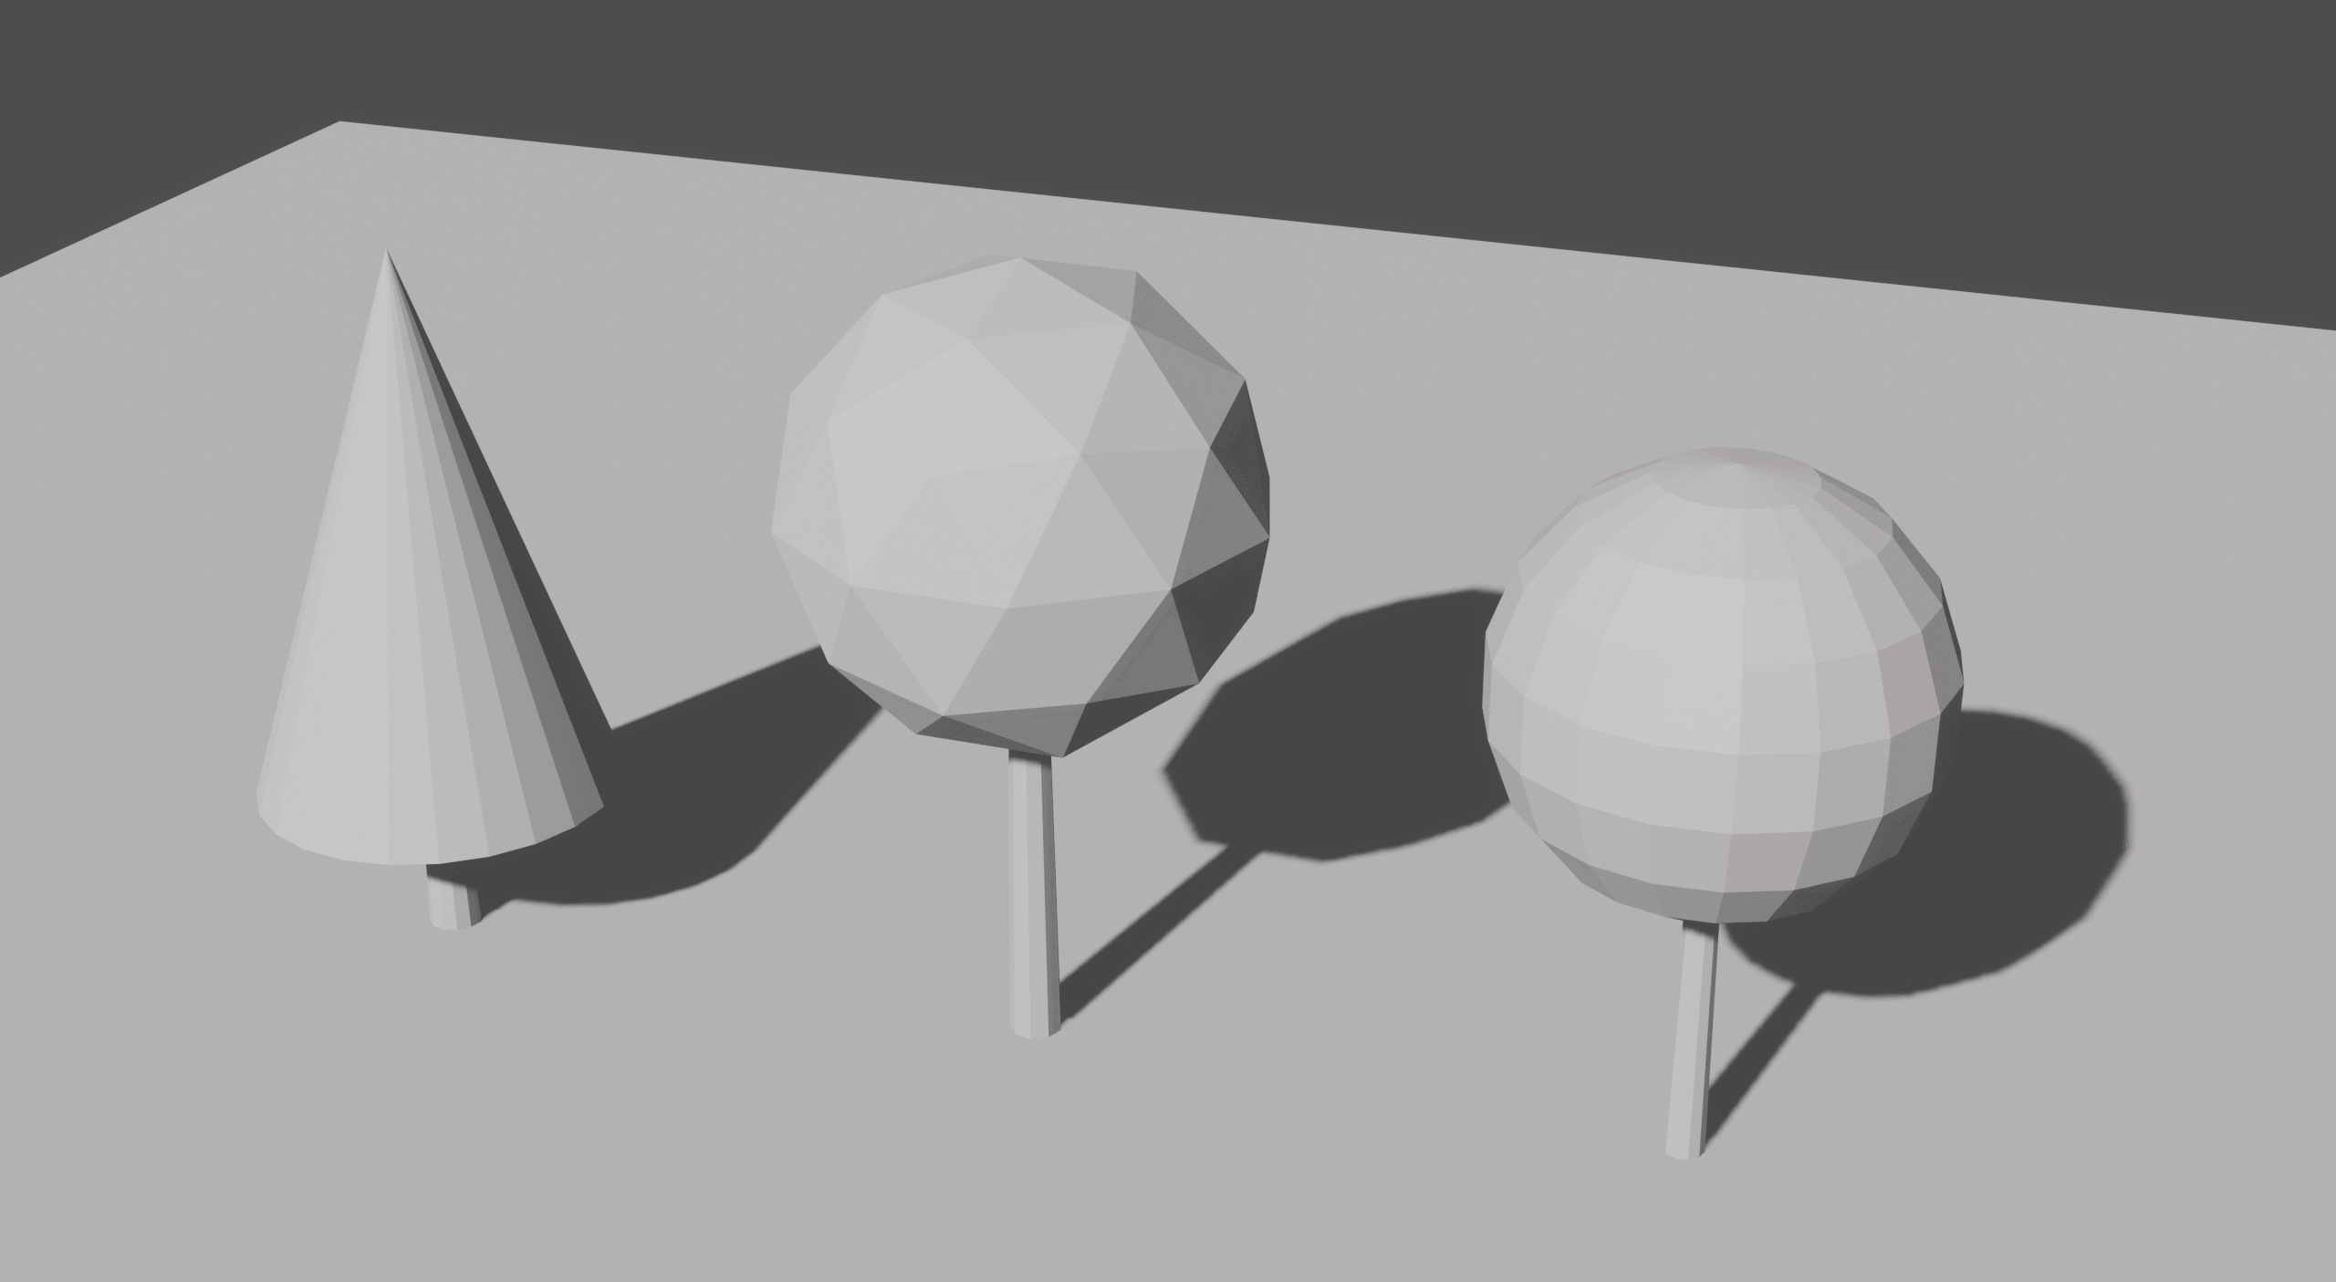
Stabla
Katastar zelenila Zrinjevca
Tri vrste krošnji
stožac
Ico Sphere
UV sfera
Slučajan odabir parametara
Primjeri stabala korištenih u modelu grada

Slide 11
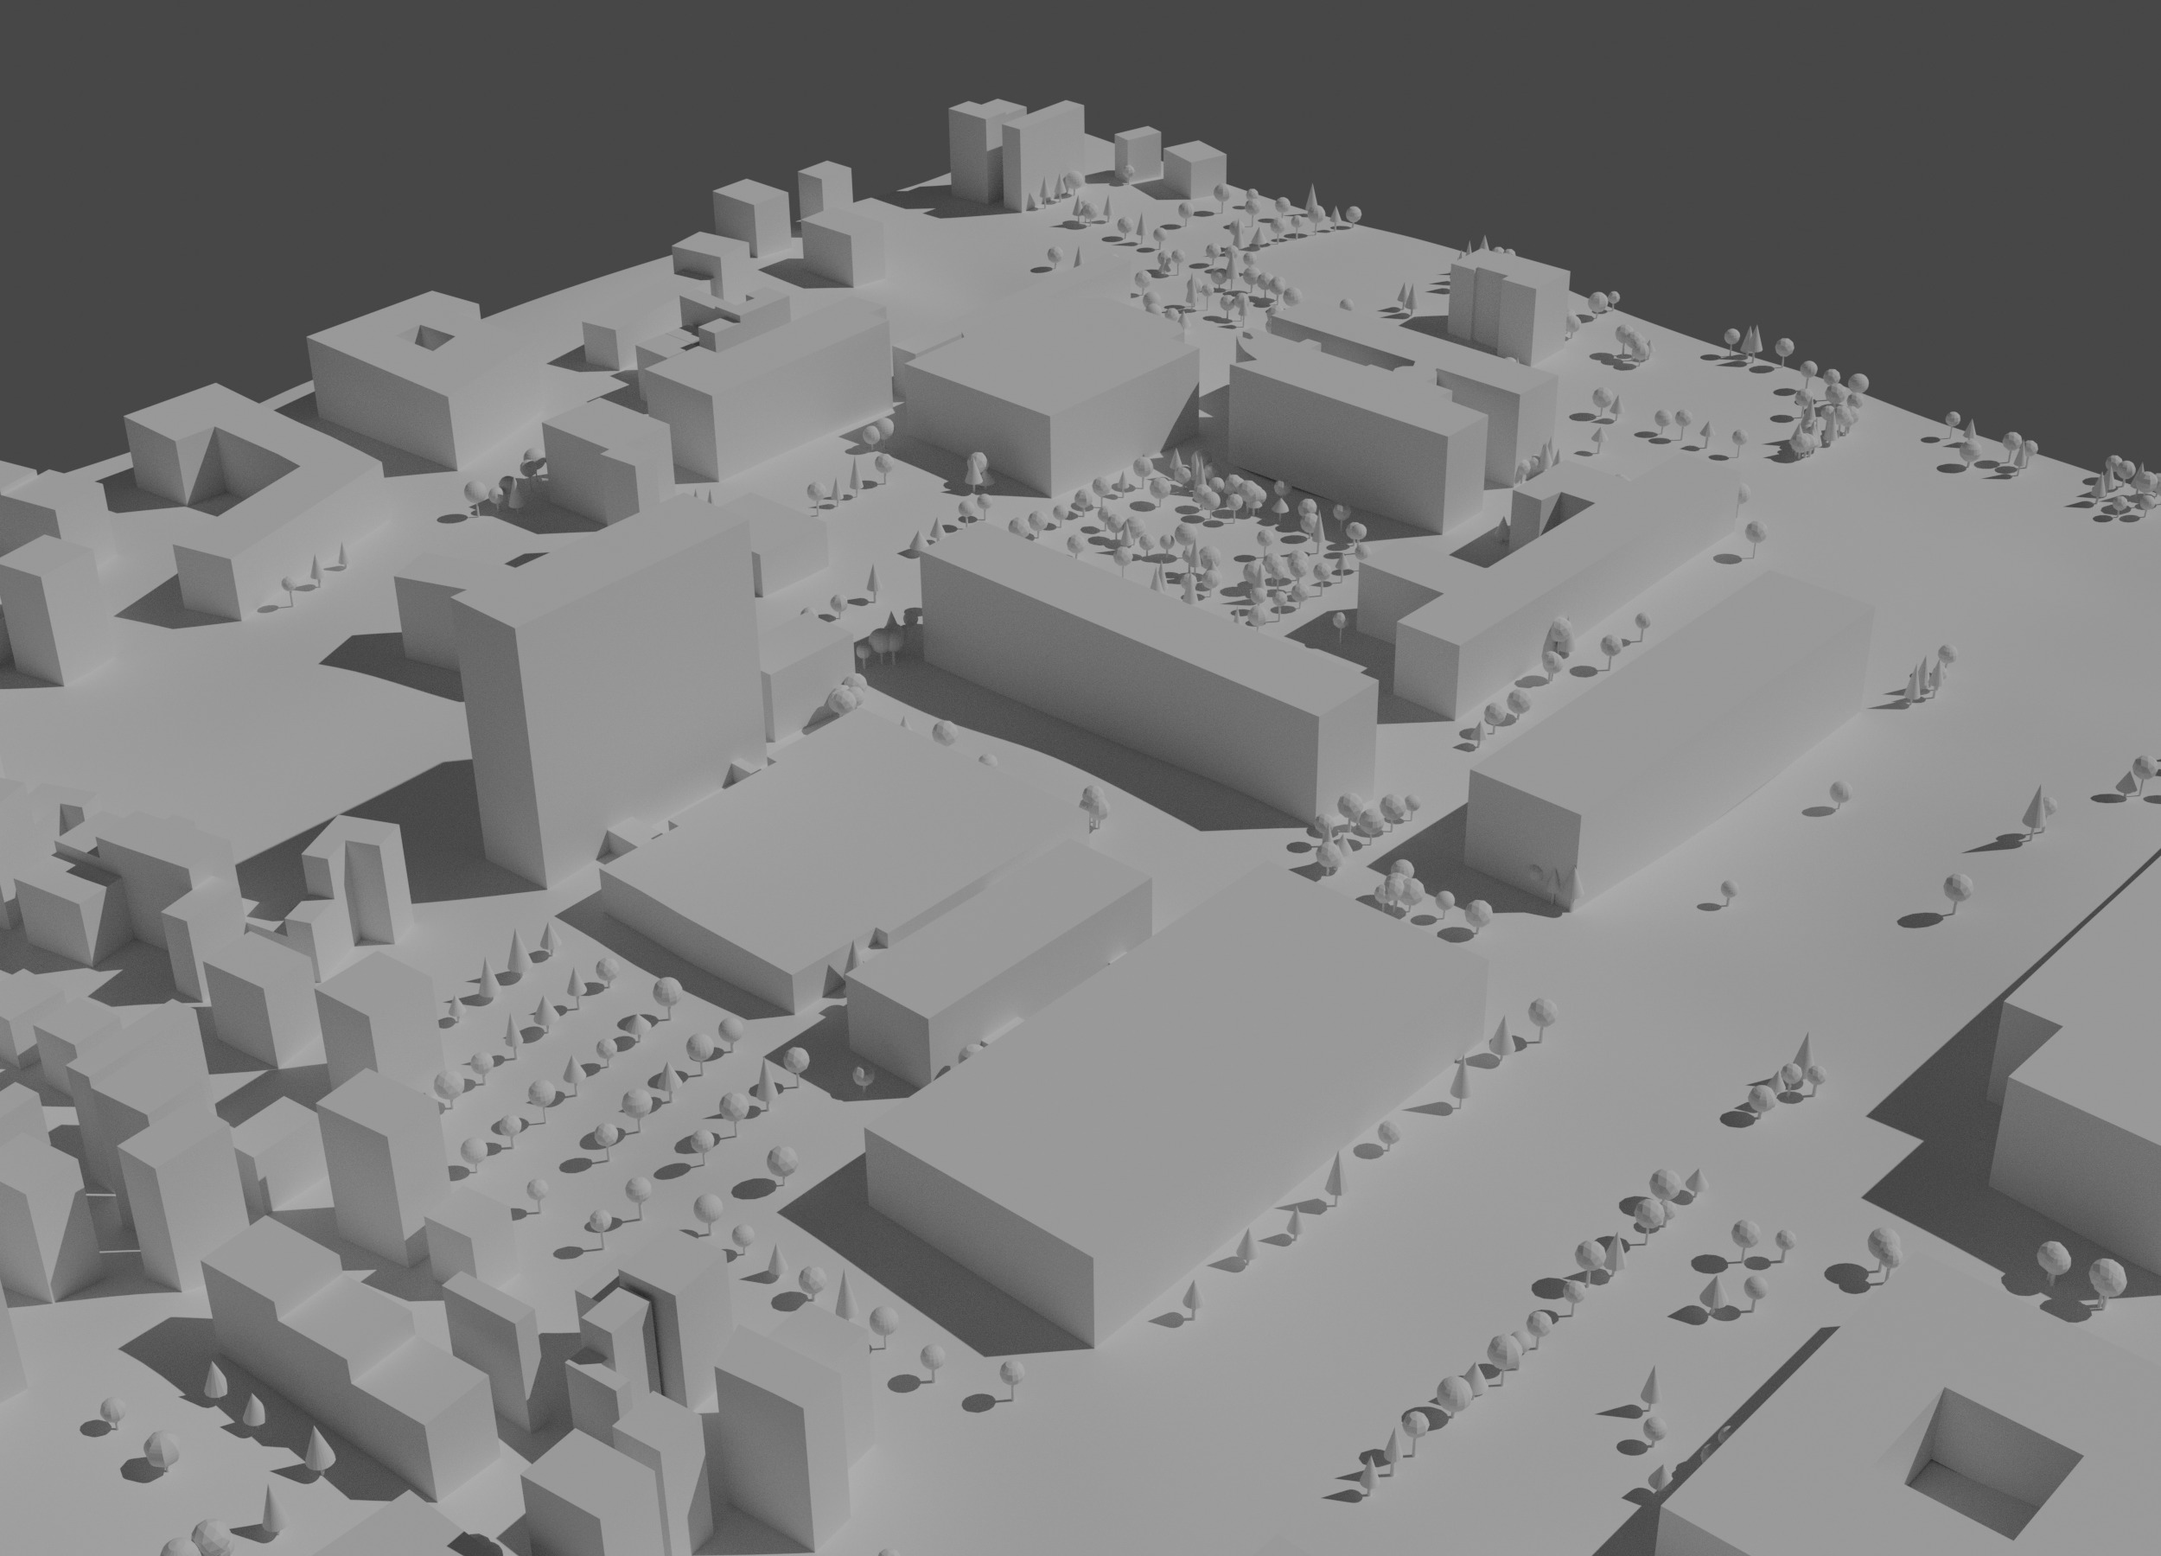
Rezultati

Slide 12
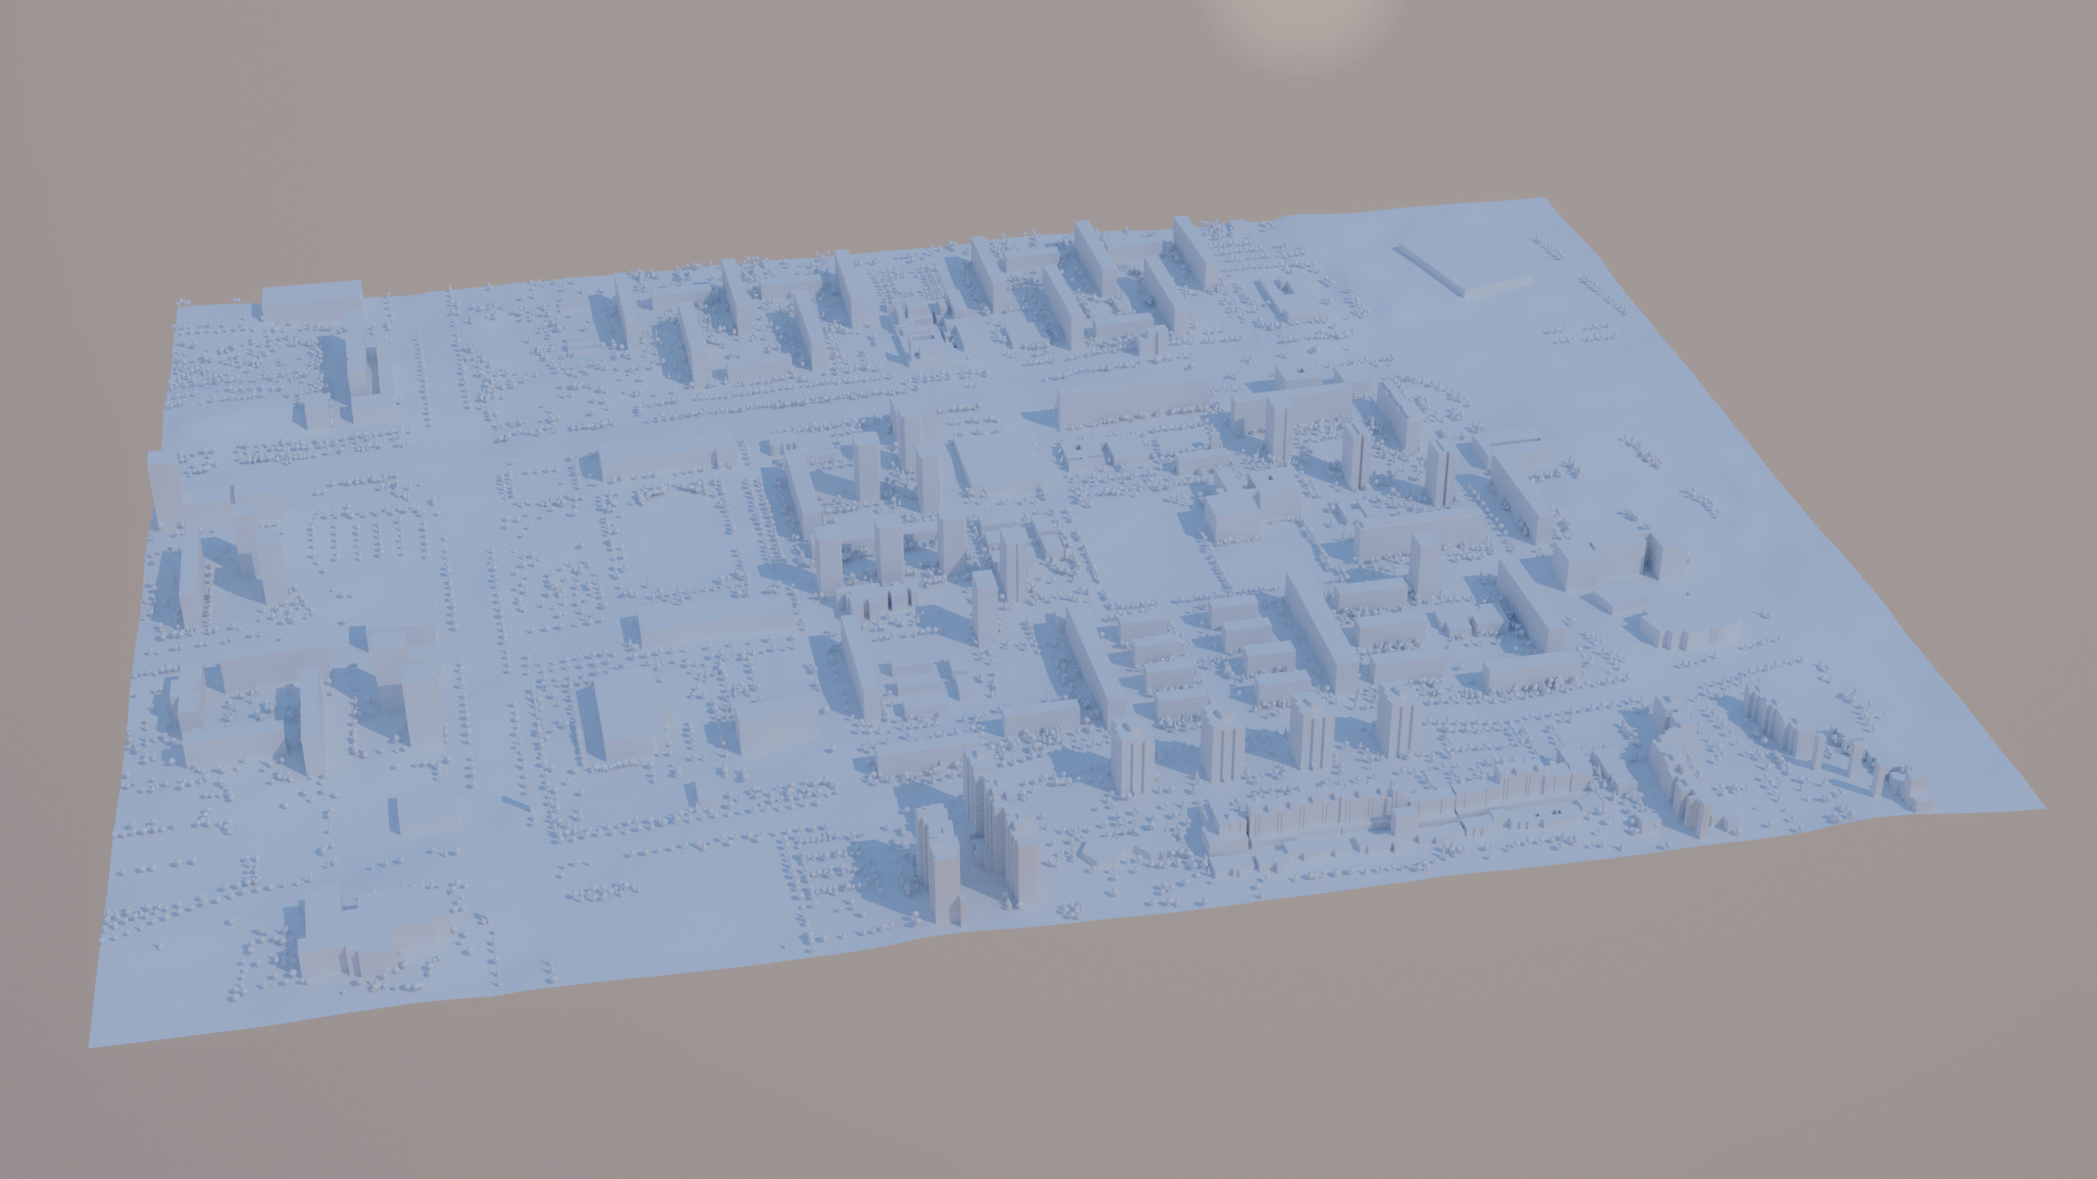

Slide 13
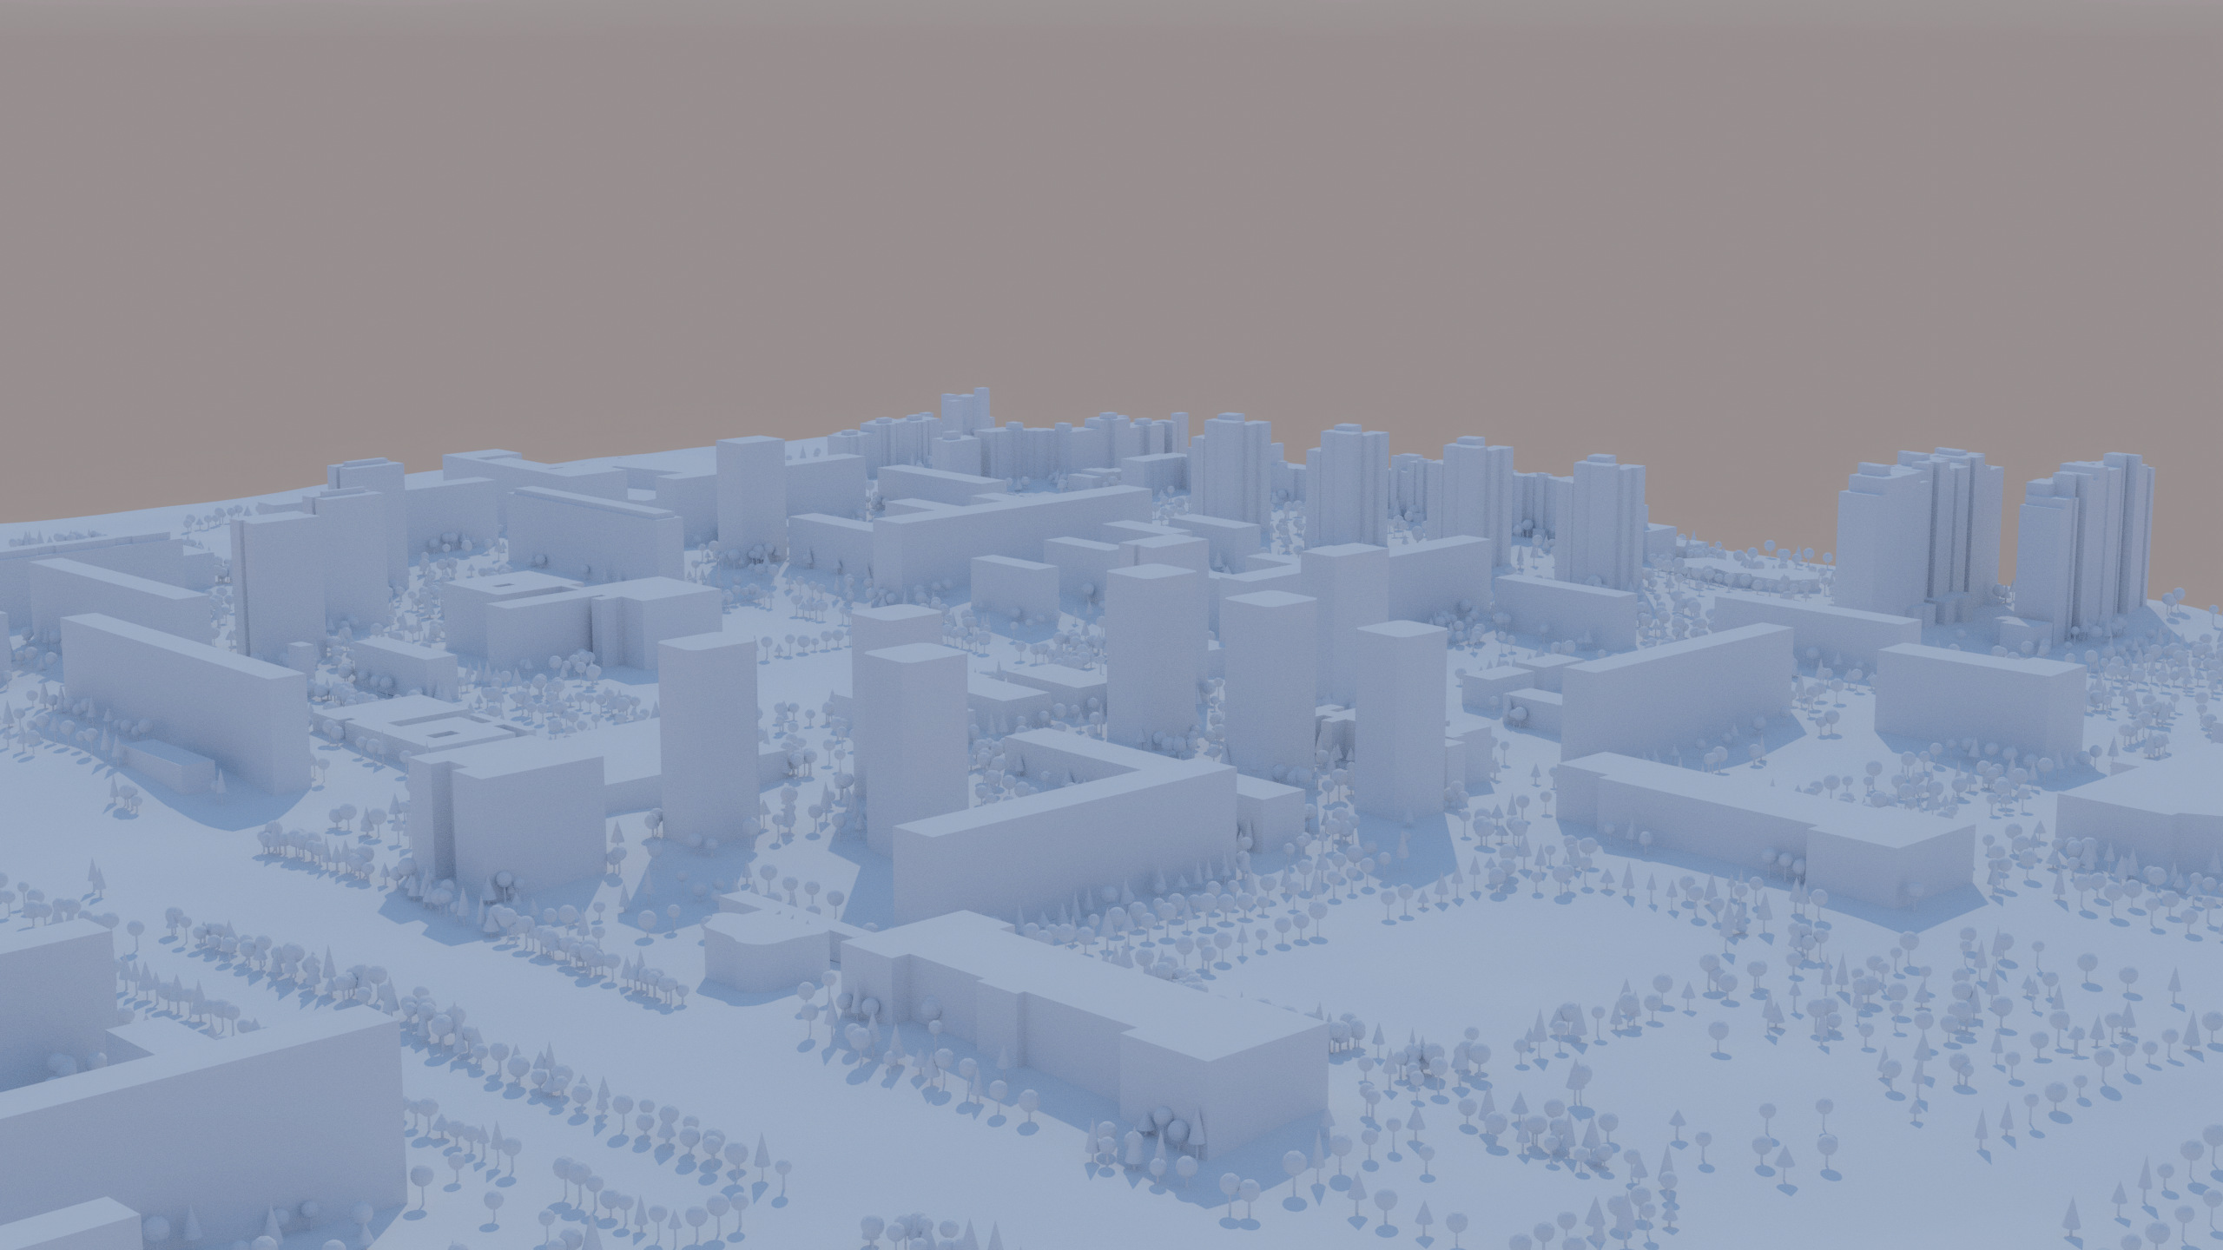

Slide 14
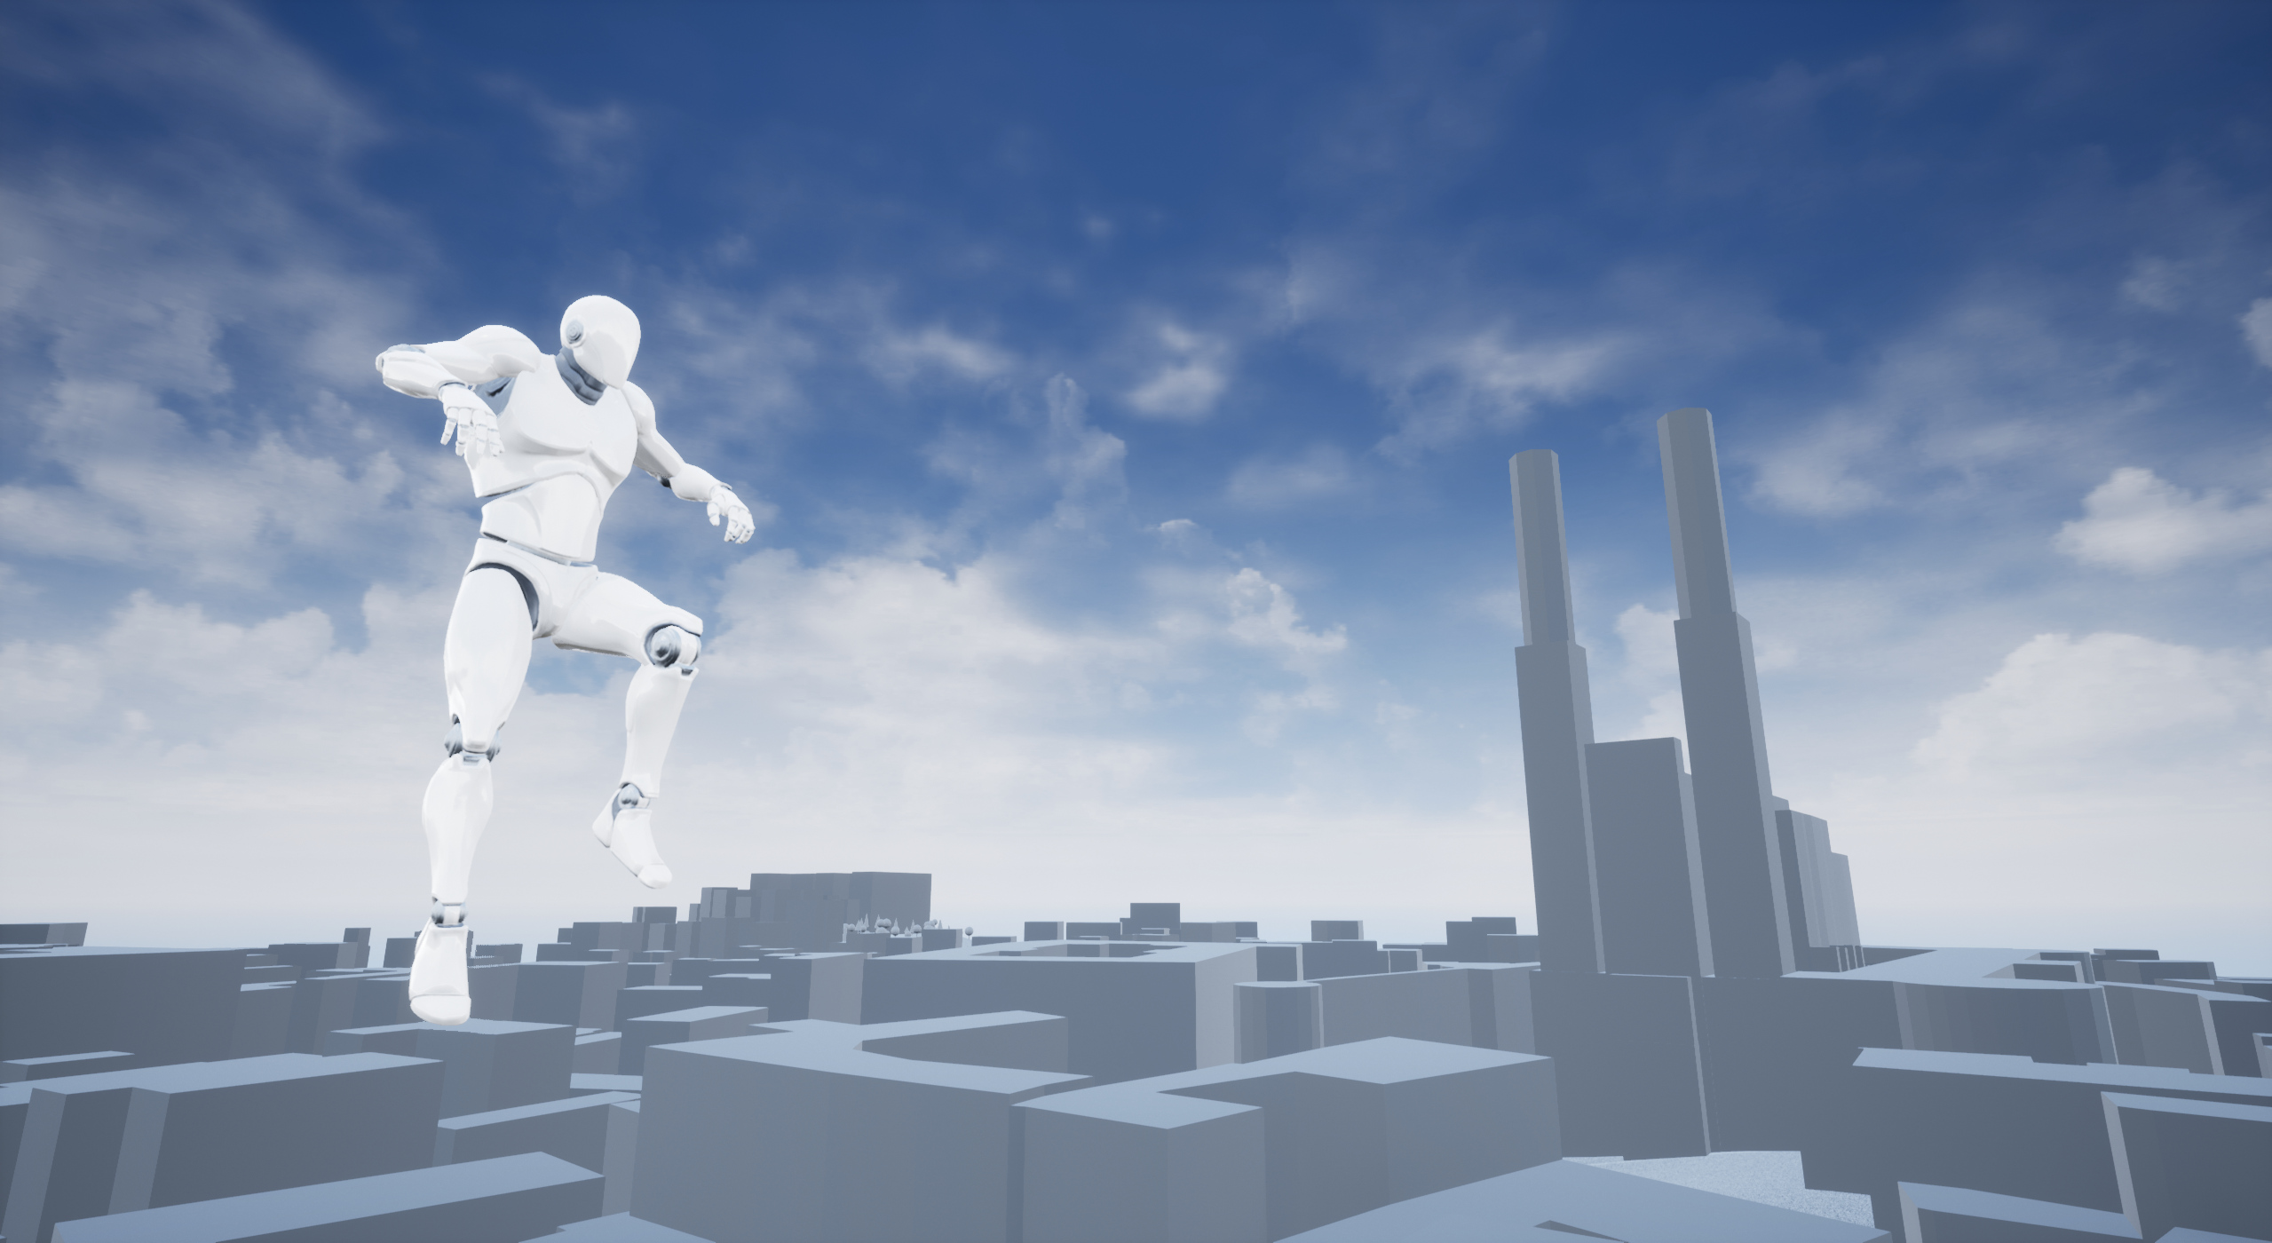

Slide 15
Demonstracija

Slide 16
Hvala na pažnji!
https://github.com/LMesaric/BSc-Thesis-FER-2020

